Slide 1
Россия
2023
Как и чем Корпорация МСП помогает предпринимателям?

Slide 2
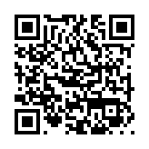
Финансовые меры поддержки
Льготное кредитование субъектов МСП
50
Программа «ПСК»
банков- участников
Программа «1764»
сумма кредита
от 0 млн до 2 млрд руб.
сумма кредита
от 0,5 млн до 2 млрд руб.
до 12% для микро
до 11,5% для малых
до 10,25% для микро/малых и средних
ставка
ставка
до 10,5% для средних
цели
на инвестиционные, оборотные, на рефинансирование ранее полученных кредитов и на развитие предпринимательской деятельности
цели
на инвестиционные, оборотные, на рефинансирование ранее полученных кредитов и на развитие предпринимательской деятельности
2

Slide 3
Механизм льготного кредитования приоритетных отраслей
Поддержка инвестиционного и проектного финансирования
сумма кредита
от 50 млн до 2 млрд руб.
Совмещение Программы субсидирования Минэкономразвития 1764 с Программой стимулирования кредитования Банка России и Корпорации МСП (Программа «ПСК») – гарантированная льготная процентная ставка для заемщика на 5 лет
49
ставка
до 4% для микро/малых
банков- участников
до 2,5% для средних
цели
на инвестиционные
Приоритетные отрасли
обрабатывающее производство / логистика / гостиничный бизнес / деятельность профессиональная, научная и техническая
лимит на 2023 год
100 млрд руб.
3

Slide 4
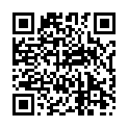
Центр поддержки инвестиционного кредитования Корпорации МСП
Центр создан Корпорацией МСП для помощи предпринимателям, которые хотят взять кредит на реализацию инвестиционных проектов или развитие действующего производства.
субъект МСП
юридическое лицо, присутствующее в Едином реестре субъектов МСП
направления работы центра
планируемая сумма кредита
от 50 млн руб.
помощь в структурировании инвестиционных проектов
поддержка при направлении инвестиционного проекта в банк и помощь в коммуникации с ним
консультирование предпринимателей по всем государственным программам кредитования
цель кредита
инвестиционные цели или проектное финансирование — модернизация / расширение действующего производства или реализация инвестпроекта
4

Slide 5
финансовые меры поддержки
«Зонтичный»
механизм
поручительств
15 банков-участников
Упрощенный способ получить кредит, если у вас не хватает залога
Поручительство по кредиту предоставляется в банке
Бесплатно — комиссию за поручительство платит банк, а не предприниматель
Сумма поручительства — до 1 млрд руб.
Гарантийное покрытие — до 50% от суммы кредита
доступно предпринимателям со всех регионов
276 млрд рублей
объем кредитов с применением «зонтичного» механизма
из них в Смоленской области
2,448 млрд рублей
сентябрь 2021 г. – март 2023 г.
по состоянию на 31.03.2023
3
5

Slide 6
финансовые меры поддержки
«Зонтичный» механизм + поручительство в микрокредитной компании
«Смоленский
областной фонд поддержки
предпринимательства»
Покрытие кредита предпринимателю
предоставление «зонтичного» поручительства совместно с поручительством РГО
70%
для всех отраслей
Поручительство по кредиту предоставляется в 15 банках-участниках при выдаче кредита
6

Slide 7
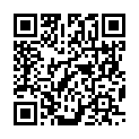
Льготное кредитование технологических компаний в МСП Банке при участии Корпорации МСП
В рамках реализации стратегической инициативы «Взлет — от стартапа до IPO»
Портрет заемщика
субъект МСП
выручка от 100 млн рублей
3%
конечная ставка для заемщика
темп роста выручки за 3 года более 12%
наличие права на результаты интеллектуальной деятельности (патент)
3 года
вид экономической деятельности относится к приоритетным, продукция является высокотехнологичной и инновационной
максимальный срок кредита
получить на
7

Slide 8
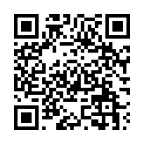
финансовые меры поддержки
Льготный лизинг оборудования для субъектов МСП
Сохраняются
льготные процентные ставки
Приоритет +
6%
8%
для российского оборудования
для иностранного оборудования
получатели
малый и микробизнес
В 2023 году запланированы ежеквартальные заявочные кампании на общую сумму
отрасли
обрабатывающие производства
Приоритет
9,5 млрд рублей
ключевая ставка ЦБ + 6%
средний бизнес
ключевая ставка ЦБ + 7%
малый бизнес
ключевая ставка ЦБ + 7,5%
микробизнес
Приоритет +
2,4 млрд рублей
отрасли
обрабатывающие пр-ва + туризм + медицина + наука + спорт
Приоритет
7,1 млрд рублей
старт приема заявок - февраль 2023 г
8

Slide 9
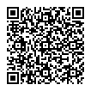
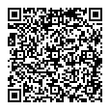
Снижение административной нагрузки
Защита прав предпринимателей
Принятые меры
Если Вы столкнулись с проблемой
Мораторий на проверки и переход на риск-ориентированный подход
Введен запрет на проведение плановых и внеплановых проверок, за исключением случаев непосредственной угрозы жизни и здоровью, факта причинения вреда, объектов чрезвычайно высокого и высокого категорий риска
Нарушены Ваши права при назначении или проведении проверки, предъявляются избыточны требования
Заказчик задерживает оплату по исполненным договорам, оказывают в приемке работ (услуг)
Необоснованный отказ в получении кредита и гарантии
Необоснованный отказ в предоставлении имущества
Возникли трудности при взаимодействии с организациями поддержки предпринимательства, институтами развития
Нужна консультация по мерам поддержки бизнеса
Система уведомлений о предстоящих проверках
Предприниматель может получать через Госуслуги или в личном кабинете на МСП.РФ онлайн-уведомления о проведении плановых и внеплановых проверок
Система досудебного обжалования
Предприниматель может через Госуслуги обжаловать решение о проверке или результаты проверки
Площадка реструктуризации долга
Выработка мер и решений, создание благоприятных условий для реструктуризации задолженности и недопущения банкротства
Механизм обратной связи Сервис 360°
Инструмент решения системных и частных проблем бизнеса, агрегирования обратной связи
напишите в Сервис 360°
9

Slide 10
рынки сбыта
Квота по закупкам у субъектов МСП
Закупки крупнейших заказчиков у субъектов МСП
распространена на всех заказчиков по Закону №223-ФЗ
20%
закупки по «прямым» торгам
25%
годовой объем закупок у субъектов МСП
Корпорация МСП контролирует соблюдение квоты закупок крупнейших заказчиков (> 12 тыс.) у малого и среднего бизнеса
Льготные условия участия
не более 20
не более 7
дней – предельный срок заключения договора
рабочих дней –
максимальный срок оплаты
Содействие бизнесу
Поиск закупок
Презентация продукции субъектов МСП заказчикам
Проведение обучающих семинаров по участию в закупках
Урегулирование вопросов неоплаты
2%
5%
от начальной цены договора – предельный размер обеспечения заявки
от начальной цены договора – предельный размер обеспечения исполнения договора
10

Slide 11
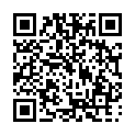
рынки сбыта
Витрина закупок
77
источников информации о закупках малого объема
включая закупки малого объема
все
федеральные и региональные заказчики, осуществляющие закупки по 223-ФЗ
витрина закупок малого объема
персонализированный подбор закупок крупнейших заказчиков
подписка на закупки по различным категориям
получить на
11

Slide 12
рынки сбыта
в рамках 223-ФЗ
Программа «выращивания» поставщиков
Офсетные договоры
подать заявку на
по поручению Президента РФ на ПМЭФ-2022
Договор на поставку товара, оказание услуги со встречными инвестиционными обязательствами
Программа поддержки поставщиков в целях их потенциального участия в закупках под потребности заказчиков
эффекты
для малого бизнеса
рост и новый рынок сбыта
для заказчика
получение продукции нужного качества в необходимом объеме
для региона
создание нового отечественного производства и рабочих мест
>19,9 тыс.
номенклатурных позиций, представленных заказчиками, по которым могут реализовываться программы «выращивания»
статус
29.12.2022
заключен первый офсетный договор
поставщик-инвестор ООО «СОРБ ИНЖИНИРИНГ»
заказчик ООО «Автодор — Платные Дороги»
6
26
заказчика рассматривают возможность
программ
утверждены
утверждения программ
объем закупки
100 тыс. транспортеров
общая стоимость
120,3 млн руб.
10 тыс. держателей
срок поставки
размер инвестиций
не менее 50 млн руб.
2023-2025 гг.
12

Slide 13
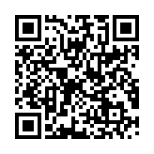
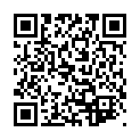
Производственная кооперация и сбыт
Персональная поддержка МСП-поставщиков
Помощь в коммуникации МСП
с компаниями и ритейлерами
Поиск спроса крупных компаний
и отправка предложений
Для МСП-производителей непродовольственной продукции
Для МСП-производителей продовольственной продукции
На сервисе уже размещены потребности
На сервисе уже размещены потребности
>60
>40
8
крупнейших
российских ритейлеров
>240
субъектов МСП
заключили договоры поставки
крупных российских компаний и ритейлеров
зарубежных компаний
а также
>5,3 тыс.
номенклатурных позиций, по которым компании ищут российских поставщиков, из них >500 – спрос иностранных компаний
>890
номенклатурных позиций, по которым компании ищут российских поставщиков продуктов питания
>24 тыс.
субъектов МСП включены в Реестр промышленных компаний
>0,6 тыс.
субъектов МСП включены в Реестр поставщиков продуктов питания
13

Slide 14
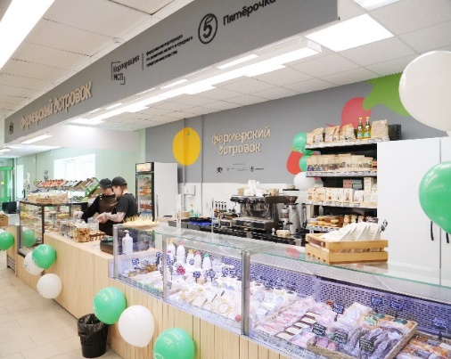
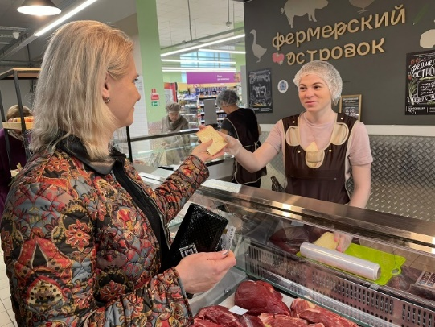
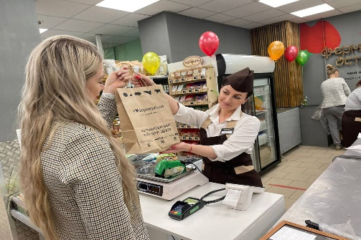
рынки сбыта
37
6
уже работают в Республиках Башкортостан, Татарстан, Крым, Калмыкия, Удмуртской и Чувашской Республиках, Новосибирской, Омской, Ивановской, Нижегородской, Кировской, Ярославской, Владимирской, Ростовской, Курганской, Волгоградской, Калужской и Смоленской областях, Краснодарском крае, Республике Бурятия и ХМАО
откроются в ближайшее время
«Проходимые» локации с достаточным уровнем среднего чека
Специальные условия аренды
Кредитование в МСП Банке по льготной ставке без залога на 3 года на оборудование и оборотные средства
Дизайнерское решение для сокращения расходов на застройку
«магазин в магазине» площадью 20-30 кв.м
Проект позволяет стать оператором торговых объектов, действующих по модели «shop-in-shop» в магазинах федеральных торговых сетей, а также в отдельно расположенных локациях, или стать поставщиком фермерской продукции в «Фермерские островки»
островок объединяет в среднем 10-25 фермеров
партнеры – торговая сеть «Пятерочка», «Перекресток»
>370
сельхозтоваропроизводителей являются поставщиками «Фермерских островков»
до 45 тыс руб.
получить на
средняя выручка в сутки
14

Slide 15
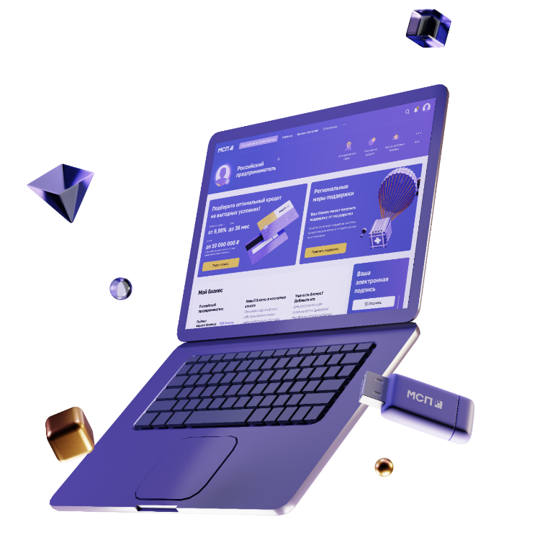
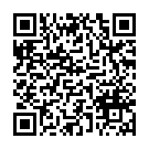
Цифровая платформа МСП.РФ
На платформе вы найдете:
Государственная платформа поддержки предпринимателей, самозанятых и тех, кто планирует начать свой бизнес
Онлайн-доступ к федеральным и региональным мерам поддержки
Государственные и бизнес-сервисы
Программы обучения
Аналитика для предпринимателей
Платформа реализуется Корпорацией МСП совместно с Минэкономразвития России и бизнесом
по состоянию на 03.04.2023
15

Slide 16
Цифровая платформа МСП.РФ
20+
онлайн-сервисов
Личный кабинет
Информация
Финансовые сервисы
цифровой профиль
законодательный дайджест
получение
кредита онлайн
расчет рейтинга бизнеса
новости
льготный лизинг оборудования
уведомления от госорганов
статистика
для бизнеса
льготное кредитование инновационных компаний
календарь предпринимателя
самозанятым: старт,развитие,поддержка
центр поддержки инвестиционного кредитования
Меры поддержки
государственные
меры поддержки
региональные меры поддержки
Инструменты для бизнеса
начни свое дело
ваши помощники
Продвижение и сбыт
регистрация бизнеса онлайн
бизнес-обучение
производственная кооперация и сбыт
выбор организационно-
правовой формы
конструктор документов
доступ к закупкам крупных госкомпаний
выбор налогового режима
проверка контрагента
запуск рекламы с Яндекс Бизнесом
получение электронной
подписи
сервис 360° — подать жалобу
16

Slide 17
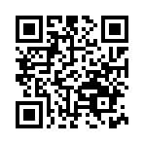
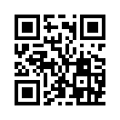
Больше
для бизнеса
ТГ-канал Александра Исаевича
ТГ-канал Корпорации МСП
8 800 100 11 00
www.corpmsp.ru

